Slide 1
iRent 網路輿情調查報告
分析期間：2026/05/27 - 2026/06/02

Slide 2
輿情重點摘要
=== 輿情重點摘要 ===
總聲量：615 筆
聲量高峰：2026/06/01 (221 筆)
正面聲量 90 筆 (14.63%)
中立聲量 179 筆 (29.11%)
負面聲量 346 筆 (56.26%)
P/N值：0.26
=== 熱門關鍵字 ===
1. shorts (97)
2. 毒駕 (3)
3. reels (2)
4. wowtchout (2)
5. 你在路我在錄 (2)
=== 熱門文章 ===
1. [THREADS] #南下路竹段車禍
珍惜生命遠離iRent....
(雖然這台Civic也差點害我中招....乾)
2. [YOUTUBE] 【車禍影片】珍惜生命遠離iRent....（2026.05.30 國道一號南下高雄路竹段
3. [THREADS] #特斯拉
記錄一下 用租賃的方式
究竟買一台Model Y RWD 要準備多少錢？
給在觀望特斯拉
4. [FACEBOOK] 珍惜生命遠離iRent....前車已經煞車+減速了還再加速...
5. [THREADS] #irent
在林口 路過看到停這樣 超好笑 太懂停了
=== 風險觀察 ===
本期負面聲量超過100筆，建議持續監控社群討論。

Slide 3
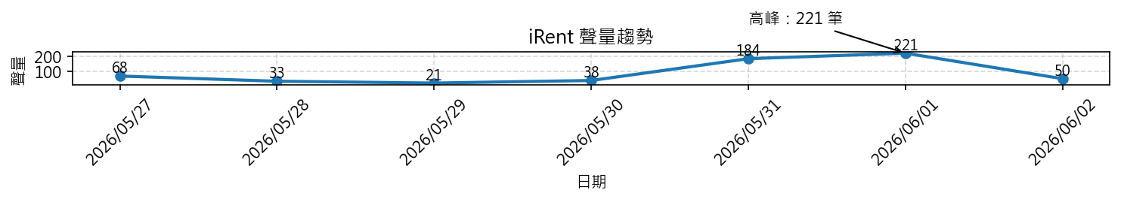
聲量趨勢

Slide 4
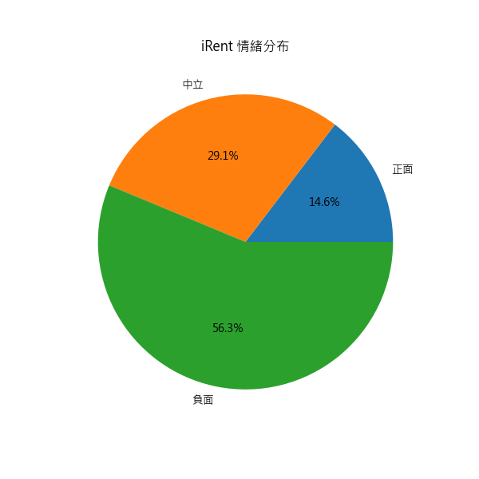
情緒分布

Slide 5
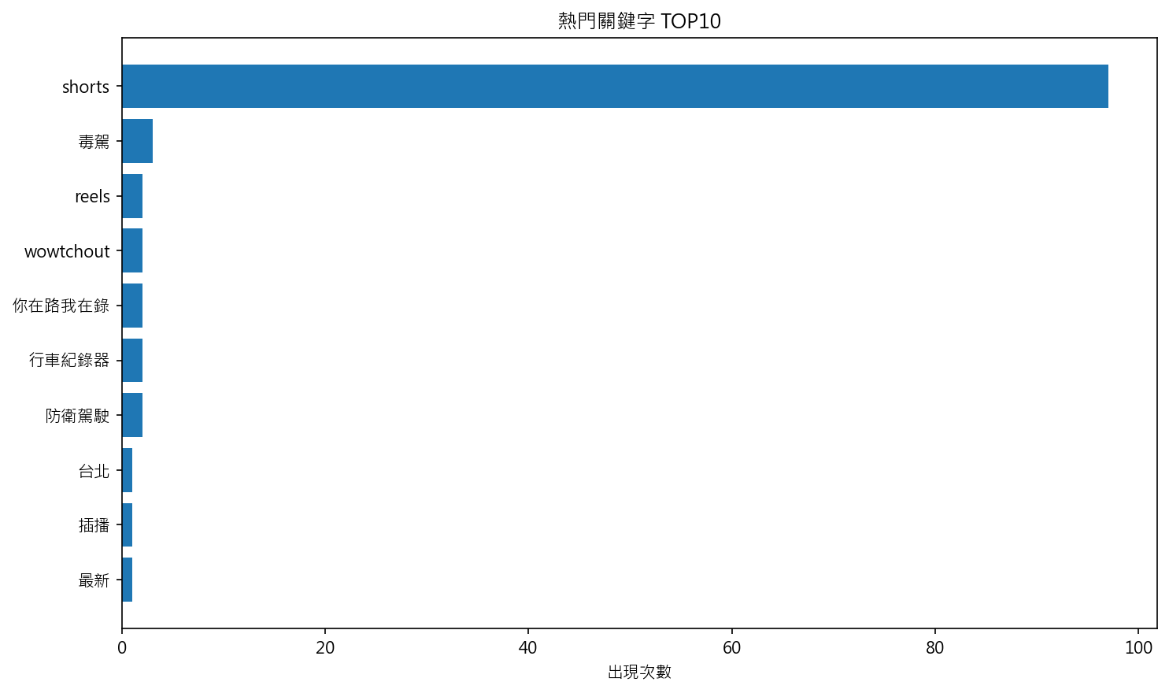
熱門關鍵字 TOP10

Slide 6
AI 輿情洞察
# 執行摘要
此次輿情分析共收集到615篇關於iRent的網絡聲量，其中負面声量占比最大，為56.26%，主要涉及車禍事故、租賃方式和安全問題等。根據熱門關鍵字和文章，我們發現熱議焦點集中在“ shorts（短褲）”、“毒駕”以及與車禍相關的內容上。
# 重點洞察
1. **負面聲量占比高**：本期總共有346篇負面評論，占總聲量的56.26%，表明公眾對iRent存在較高的不滿情緒。
2. **熱議焦點在車禍事故上**：多篇文章涉及車禍事件和安全問題，顯示用戶對於iRent租賃車輛可能帶來的安全隱患十分關心。
3. **“毒駕”成為關注點**：“毒駕”一詞出現頻率較高，反映出公眾對此類違法行為的強烈反對情緒。
# 正面議題
正面聲量共有90篇（14.63%），主要集中於用戶分享使用iRent時的正向經歷和租賃過程中的便利性。例如在某些文章中，用戶提到iRent提供的車輛品質、服務態度等方面表現良好。
# 負面議題
負面聲量主要集中在以下幾個方面：
1. **車禍事故**：多篇文章提及涉及iRent租賃車輛的車禍事件。
2. **安全問題**：“毒駕”相關的討論，顯示公眾對此非常關注。
3. **租賃體驗差異大**：部分用戶提到在使用過程中遇到的一些不愉快經歷。
# 風險觀察
根據分析結果，本期負面聲量已超過100筆，且主要集中於車禍事故和安全問題。建議持續監控社群討論動態，以防風險進一步擴散。
# 建議行動
1. **積極回應公眾關切**：對於涉及車禍事故及安全問題的負面評論，公司應立即采取措施，公開道歉並澄清事實。
2. **強化安全管理**：提升 Rental 訂單管理與車輛檢查機制，防止違法行為如毒駕發生，確保用戶權益不受侵害。
3. **加強正面形象宣傳**：通過分享良好案例和用戶正向體驗，平衡輿論氛圍，提高公眾對iRent品牌的信任度。

